Slide 1
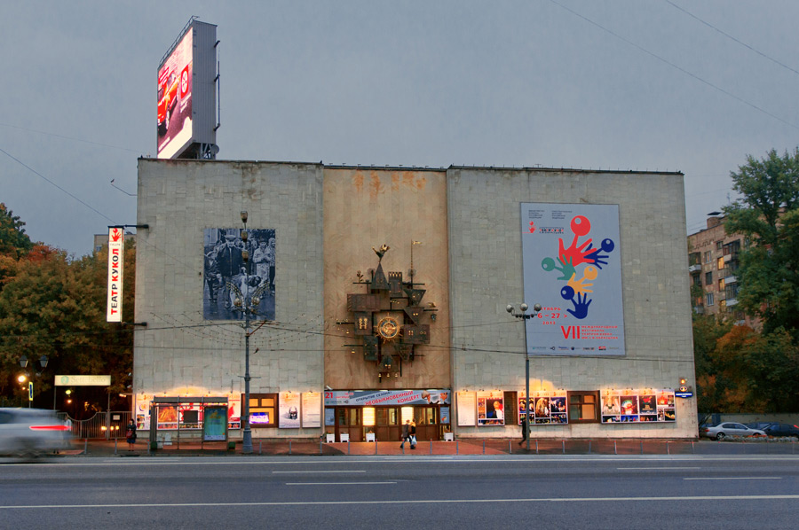
Театр кукол С.Образцова

Slide 2
Адрес: г.Москва, ул.Садовая, д.3
Государственный академический центральный театр кукол имени С.В. Образцова в Москве – крупнейший в мире. На сегодняшний день – это единственный кукольный театр, с крупнейшим музеем театральной куклы от античности до наших дней и наиболее полной библиотекой об искусстве куклы.

Slide 3
СКАЗОЧНЫЕ ЧАСЫ

Slide 4
О создании театра
В 1931 году Сергеем Образцовым был создан «театр-лаборатория, движущий вперёд развитие кукольного жанра». Не имея собственной сцены, труппа из двенадцати человек экспериментировала с оригинальными конструкциями кукол, ставя спектакли по народным и авторским сказкам.

Slide 5
Сергей Владимирович со своей куклой

Slide 6
Уникальный кукловод
Он создал и более шестидесяти лет возглавлял театр кукол, живший по законам театра драматического. По мнению литератора Корнея Чуковского, «Он сам изобрёл свою профессию, сам создал целую отрасль искусства, и его куклы, по-моему, талантливее многих живых артистов».

Slide 7
История театра кукол
У театра кукол древняя история, возникшая в Древней Греции, Индии, Китае, Египте, вышедшая из языческих обрядов, но со временем ставшая самобытным явлением в мире искусства.
Современный театр кукол представляет собой сценическое взаимодействие актёров-кукловодов со своими героями.

Slide 8
Спектакль «Конек-горбунок»

Slide 9
Спектакль «Конек-горбунок»

Slide 10
Спектакль «Буратино»

Slide 11
Спектакль «По-щучьему велению»

Slide 12
Спектакль «Волшебная лампа Алладина»

Slide 13
Музей театра кукол
Перед началом спектакля и в антракте зрители могут посетить Музей театральных кукол Театра Образцова, насчитывающий около 4000 единиц хранения.
«Музей собирает и хранит куклы, здесь сберегаются художественные открытия, переместившие куклу из области ремесла и народного творчества в сферу высокого профессионального искусства. Здесь отражён процесс художественного сотворчества выдающихся деятелей искусства играющих кукол стран Европы, Азии, Северной и Латинской Америки, Австралии, результатом которого стало создание профессионального театра кукол XX века.

Slide 14
Сказочный замок в музее театра кукол

Slide 15
Первая кукла С.Образцова

Slide 16
«История с Тяпой»

Slide 17
Тяпа - любимая кукла Сергея Образцова
Она часто помогала ему во время войны: веселила ребятишек, показывала им разные номера. Сергей Владимирович всегда носил ее собой в чемодане. Был случай, когда куклу пришлось оставить маленькой девочке. У нее погибла мама и она ни с кем не разговаривала. Кукла помогла девочке. Прошло много лет и ее вернули хозяину.

Slide 18
В окружении своих друзей…

Slide 19
Куклы из Италии

Slide 20
Кукла-марионетка

Slide 21
Куклы из Франции

Slide 22
Памятник знаменитому кукловоду

